Slide 1
Talent_Fair_Sample_Challenge
Fachmi Maris F

Slide 2
Aria Project
PROBLEM STATEMENT :Memprediksi nilai target menggunakan model regresi
OBJECTIVES
- Mampu membuat model prediksi data nutrisi tanaman yang telah diperoleh dari lab uji.
- Mampu mengeksplorasi dan menganalisis dataset.
- Mampu menjelaskan cara mengevaluasi model.
- Mampu menjelaskan metodologi yang digunakan untuk setiap langkah, algoritma, manipulasi data, - pembersihan data, dll.
- Mampu memberikan rencana perbaikan lebih lanjut.

Slide 3
DATASET
DATASET
160 baris
10 kolom
KOLOM | DESKRIPSI
target | Informasi untuk memprediksi nutrisi tanaman
v1-v8 | Informasi tentang variabel untuk memprediksi nutrisi tanaman
Sample_type | Informasi tentang 2 sampel laboratorium berbeda yang diperoleh

Slide 4
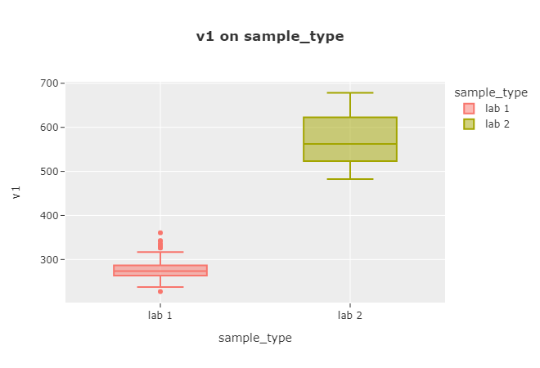
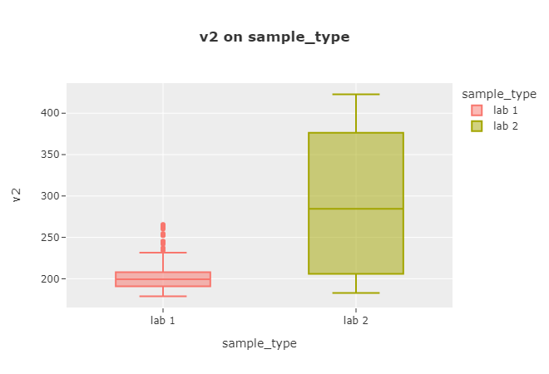
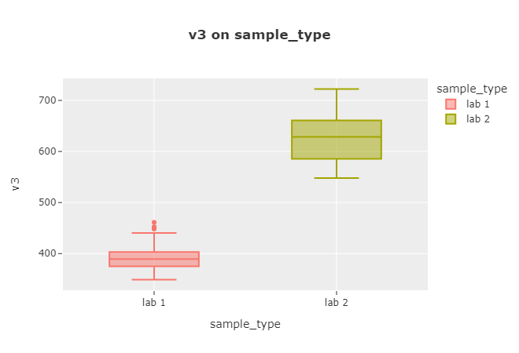
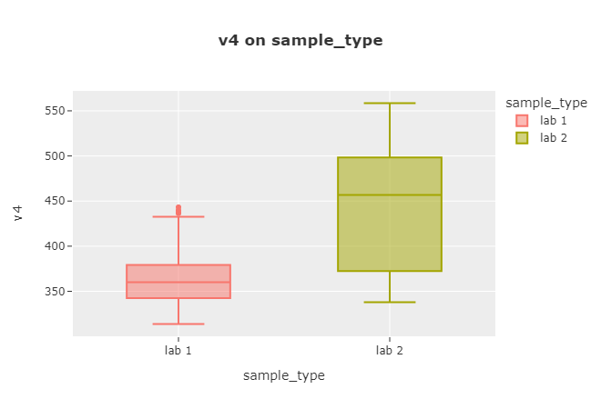
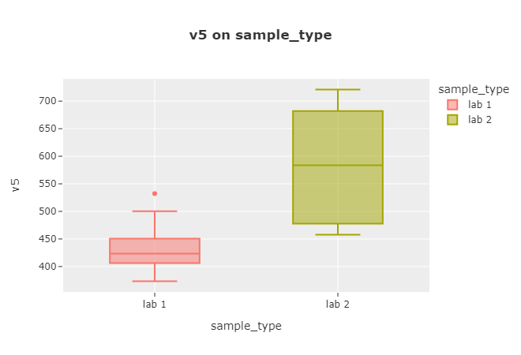
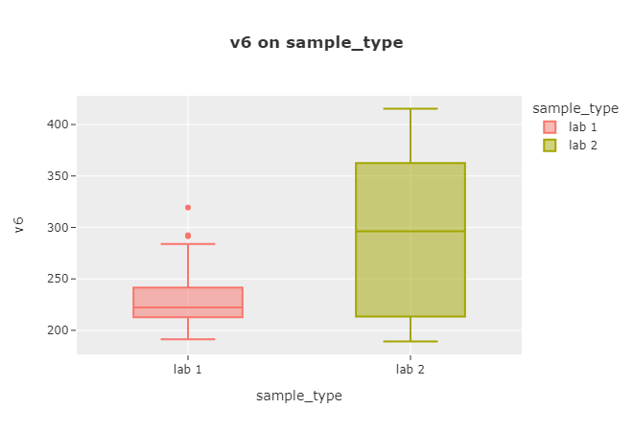
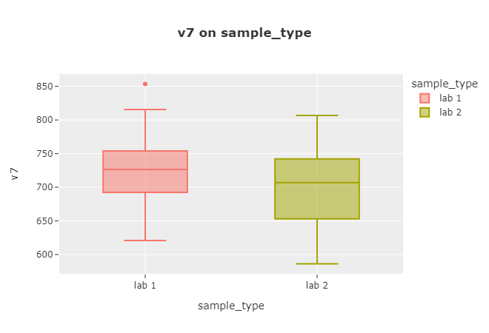
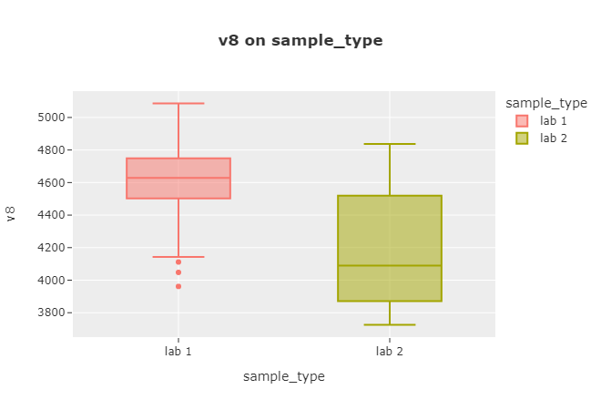
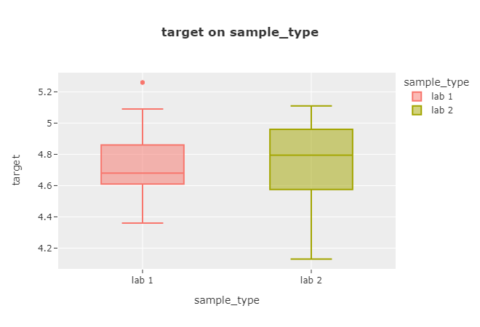
EXPLORATORY DATA ANALYSIS (EDA)

Slide 5
PEMILIHAN MODEL
Model | Akurasi | Standar Deviasi
Linear Regression | 0.17 | 0.08
Ridge | 0.18 | 0.09
Decission Tree | -1.37 | 0.98
Random Forest | 0.01 | 0.23

Slide 6
MODEL EVALUASI
MODEL RIDGE PARAMETER BASELINE
MODEL RIDGE PARAMETER HYPERPARAMETER
Proses | MAE | R2 Score
Training | 0.14 | 0.25
Test | 0.17 | 0.23
Proses | MAE | R2 Score
Training | 0.14 | 0.25
Test | 0.17 | 0.23
Good Fit
Good Fit

Slide 7
MODEL INFERENCE
V1 | V2 | V3 | V4 | V5 | V6 | V7 | V8 | Sample Type | target | target Predict
438.78 | 195.853 | 500.76 | 354.897 | 678.324 | 222.124 | 788.856 | 4588.777 | lab 1 | 4.89 | 4.833663

Slide 8
Improvement
> Dataset yang tersedia mungkin dapat ditambah lebih banyak agar model lebih mudah mempelajari data dan melakukan prediksi.
> feature dalam dataset mungkin bisa lebih diperjelas agar memudahkan penelitian dalam menarik kesimpulan misalnya di kolom target akan lebih mudah jika mengetahui apakah semakin tinggi nilai target berarti penelitian nutrisi semakin baik atau semakin buruk.

Slide 9
KESIMPULAN
1. nilai target paling rendah berada di lab 2 dengan nilai 4.13 dan paling tinggi berada di lab 1 dengan nilai 5.26
2. Berdasarkan feature v1 sampai v8 dapat disimpulkan bahwa dari v1 sampai v5 nilai data terendah selalu berasal dalr lab 1 dan data dengan nilai tertinggi berasal dari lab 2. Untuk v6 nilai terendah dan tertinggi berasal dari lab 2 , lalu v7 dan v8 nilai terendah berasal dari lab 2 dan nilai tertinggi berasal dari lab 1.
3. Pada penelitian ini memiliki beberapa pilihan untuk memilih model, setelah mengukur tingkat akurasi di setiap model maka model ridge terpilih karena memiliki nilai akurasi tertinggi yaitu sebesar 0.18
4. Pada penelitian ini model dengan parameter baseline dinilai good fit karena saat proses trainiing memiliki MAE sebesar 0.14 dan saat model melakukan test memiliki MAE sebesar 0.17 dimana hanya selisih 0.03 yang tidak terlalu signifikan. Saat model diberikan hyperparameter tuning diperoleh hasil train dan test sama seperti model parameter baseline.
5. Pada penelitian ini MAE pada proses test sebesar 0.17 itu berarti antara nilai actual dengan nilai prediksi memiliki potensi atau toleransi sebesar 0.17. Nilai tersebut dinilai sangat kecil karena mendekati nilai 0.
6. Saat Model dimasukan dengan data inference maka hasil prediksi nilai targetnya adalah 4.83 sedangkan nilai aktual targetnya sebesar 4.89. Selisih antara nilai aktual dengan nilai prediksi hanya 0.06 yang dinilai sangat kecil dan tidak signifikan.

Slide 10
THANK YOU!

